Slide 1
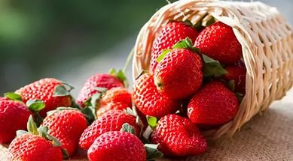
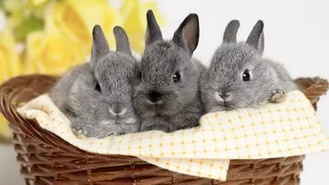
Методы селекции растений и животных
Учитель биологии МБОУ Благодарновская сош
Ташлинский район
Оренбургская область
Козловская Л.Х.

Slide 2
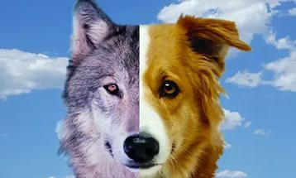
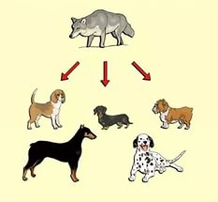
- Чем отличаются одомашненные животные и культурные растения от диких?
-Что служит предметом селекции?
-Какое значение для селекции имеет знание центров происхождения культурных растений?
- Какие центры происхождения культурных растений вам известны?

Slide 3
Проверьте выполнение задания №1
1) Наука, изучающая возможности получения новых пород животных, сортов растений, штаммов микроорганизмов, с признаками, которые необходимы для человека. (Селекция)
2) Созданные человеком с помощью методов селекции популяции животных, которые обладают необходимыми для человека признаками, закрепляемыми наследственностью в ряду последующих поколений особей. ( Порода)
3) Русский генетик и селекционер, выделивший 7 центров происхождения культурных растений ( Н.И. Вавилов)
4.) Родина 50% культурных растений. Название центра. ( Южно- азиатский тропический центр)
5). Совокупность растений одного вида, созданная человеком и характеризующаяся определенными особенностями. (Сорт)

Slide 4
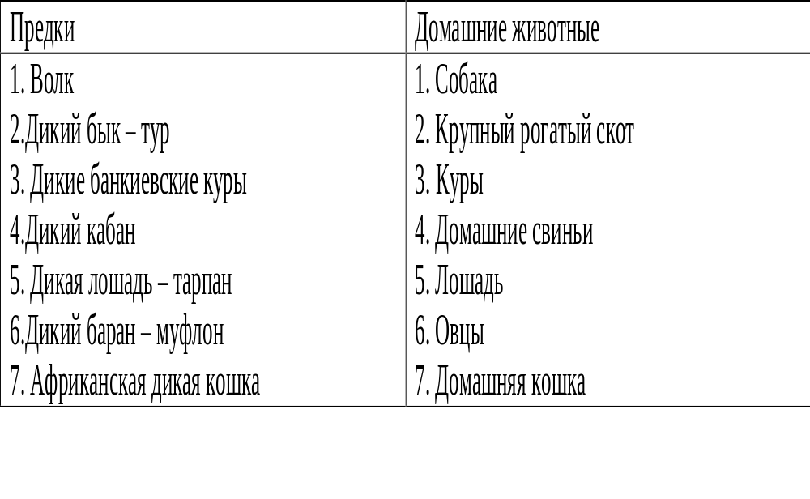
Проверьте выполнение задания №2

Slide 5
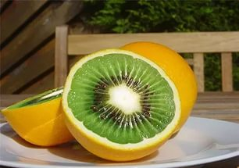
«Как композитор находит единственно нужный звук, так селекционер в тысячи растений отыскивает те, которые дадут начало новому сорту»
(В.Н.Ремесло)

Slide 6
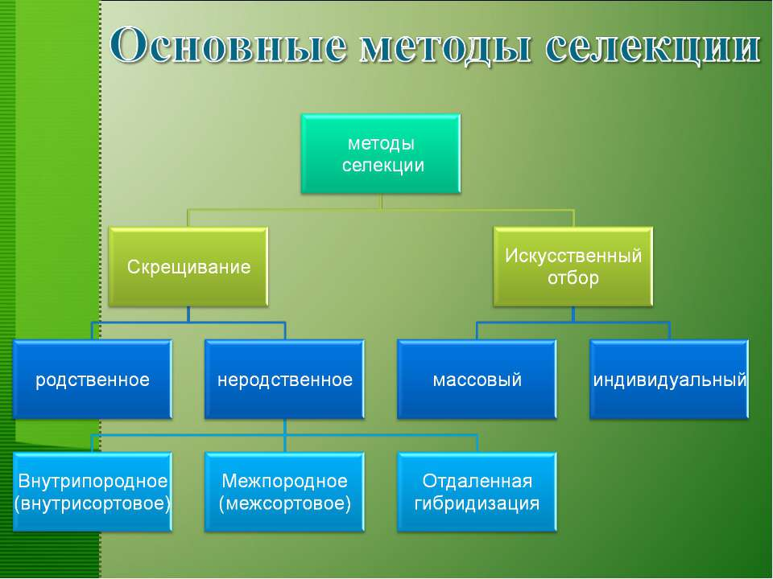

Slide 7
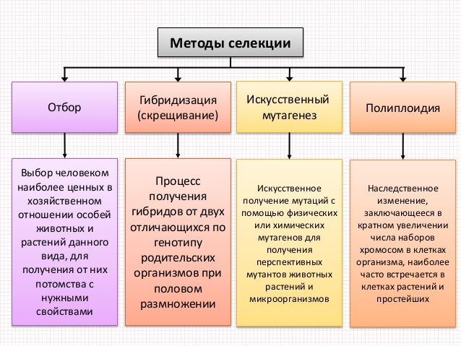

Slide 8
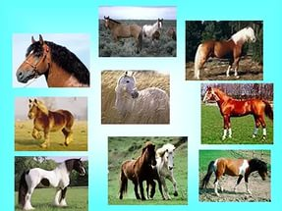
Отбор. Отбор бывает массовым и индивидуальным. Массовый отбор проводится по внешним, фенотипическим признакам и, как правило, используется в растениеводстве при работе с перекрёстноопыляющимися растениями (рожь, кукуруза, подсолнечник и др.). Из огромного количества растений отбирается группа лучших по определённым свойствам растений. Их семена на следующий год высевают и из полученного потомства вновь отбирают лучшие растения, семенами которых засевают новое поле. Если продуктивность и другие признаки популяции улучшились, можно считать, что массовый отбор по фенотипу был эффективен. Таким способом выведены многие сорта культурных растений.В отличие от массового при индивидуальном отборе выбирают отдельных особей и потомство каждой из них изучают в ряду поколений.

Slide 9
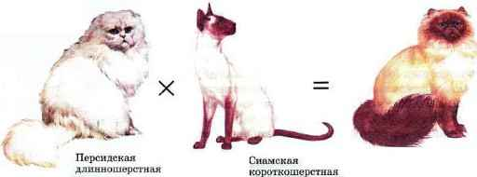
Внутривидовая гибридизация — скрещивание особей одного вида. Применяют близкородственное скрещивание и скрещивание неродственных особей.
Близкородственное скрещивание (инбридинг) (например, самоопыление у растений) ведет к повышению гомозиготности, что, с одной стороны, способствует закреплению наследственных свойств, а с другой приводит к снижению жизнеспособности, продуктивности и вырождению.
Скрещивание неродственных особей (аутбридинг) позволяет получить гетерозисные гибриды. Явление повышенной урожайности и жизнеспособности у гибридов первого поколения, полученных при скрещивании родителей чистых линий, называется гетерозисом. Основная причина эффекта гетерозиса — отсутствие проявления вредных рецессивных аллелей в гетерозиготном состоянии. Однако уже со второго поколения эффект гетерозиса быстро снижается.

Slide 10
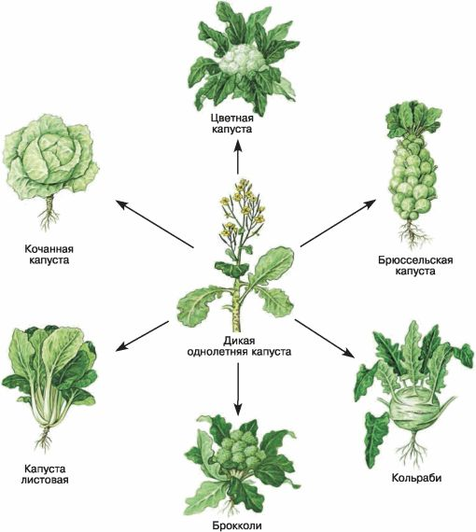

Slide 11
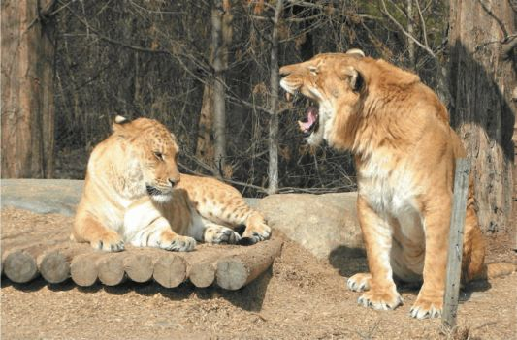
Лигры – межвидовые гибриды между львом и тигрицей – выглядят как огромные львы с размытыми полосами. Лигр-самка (слева) и лигр-самец (справа)

Slide 12
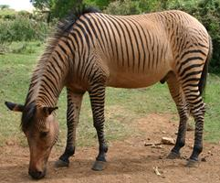
Зеброид — потомок лошади и зебры (отдалённая гибридизация).

Slide 13
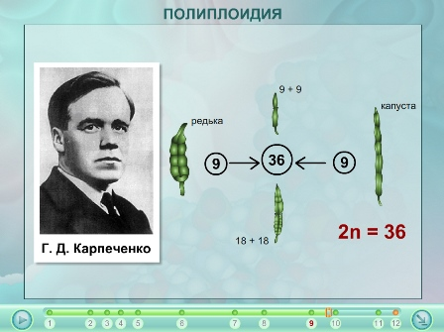
Известный российский учёный Георгий Дмитриевич Карпеченко (1899–1942) впервые предложил способ восстановления плодовитости у отдалённых растительных гибридов методом полиплоидии. Полиплоидия – наследственное изменение, характеризующееся многократным увеличением гаплоидного набора хромосом в клетках организма. Встречается преимущественно у растений и простейших. Большинство культурных растений полиплоидны, так как содержат более двух наборов хромосом.

Slide 14
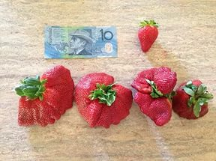

Slide 15
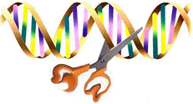
Мутагенез (от лат. mutatio – "изменение" и греч. genesis – "происхождение") – это процесс возникновения наследственных изменений (мутаций) под влиянием различных физических и химических факторов (мутагенов). По характеру возникновения различают мутации естественные (спонтанные) и искусственные (индуцированные). Искусственный мутагенез — это внесение человеком изменений (мутаций) в нуклеотидную последовательность ДНК организмов.

Slide 16
Виды гибридизации | Селекция растений | Селекция животных | Характеристика
Внутривидовая | Получение устойчивых к холоду сортов плодовых культур, гибридизация географически и экологически отдаленных форм | Скрещивание отдаленных пород, отличающихся контрастными признаками, используется аутбридинг | Образуются гетерозиготные организмы, обладающие лучшими качествами по сравнению с исходными формами
Близкородственная | Искусственное самоопыление у перекрестноопыляемых растений (инбридинг) | Инбридинг | Образуются чистые линии с гомозиготными наборами генов, обладающие пониженными свойствами, но ценными качествами
Межвидовая | Гибриды малины и ежевики, Гибрид алычи и терна (слива) Гибрид черешни и вишни (вишня обыкновенная) | Гибрид осла и лошади (мул, лошак) Гибрид архара и овцы (архаромеринос) | Гибриды обладают гетерозисом и часто бесплодны
Межродовая | Гибрид пшеницы и пырея Гибрид пшеницы и ржи (тритикале) Гибрид капусты и редьки | Гибрид белуги и стерляди (бестер) | Образуются организмы, обладающие лучшими качествами по сравнению с исходными формами, диплоидные гибриды бесплодны, полиплоидные плодовиты

Slide 17
Тест
1.Селекция – процесс
А) одомашнивания животных Б) изучения многообразия растений
В) изменения живых организмов, Г) выведения новых и улучшения
осуществляемые человеком для существующих сортов растений и
своих потребностей пород животных
2.Как называется самоопыление перекрёстноопыляемых растений?
А) полиплоидия Б) аутобридинг
В) инбридинг Г) отдалённая гибридизация
3. Что такое гетерозис?
А) Кратное геному увеличение хромосомного набора
Б) Отдалённая гибридизация
В) Депрессия, которая происходит при самоопылении перекрёстноопыляемых растений.
Г) Повышенная урожайность и жизнестойкость гибридов между разными чистыми линиями.

Slide 18
4. Кто из учёных создал плодовый капустно-редечный гибрид.
А) Н.И. Вавилов. Б) Б.Л. Астауров.
В) И. В.Мичурин Г) Г.Д.Карпеченко
5.Какие важнейшие свойства живых организмов лежат в основе селекции-
А) фотосинтез
Б) наследственность и изменчивость
В) обмен веществ
Г) выделение и дыхание.

Slide 19
Проверь себя!
1 –Г
2-В
3- Г
4- В
5 - Б

Slide 20
1. Что нового вы узнали на уроке?
2. Как вы считаете, какой из методов более эффективный?
3. Какие новые гибриды вы могли бы предложить?
4. Как вы считаете, достигли ли мы цели урока?

Slide 21
Домашнее задание
1.Изучить текст параграфа 44, ответить на вопросы.
2.Кто такие хонорик и бастер? Ответ поясните в тетради.

